Slide 1

Исследование влияния дистанционного формата обучения на психологическое здоровье обучающихся
Выполнила:
ученица 10 класса, ГБОУ СОШ «ОЦ» пос. Серноводск
Бугурусланова Ксения

Slide 2



Дистанционное обучение

Slide 3
Цель
Выявить трудности, которые испытывают учащиеся при дистанционном обучении, и определить, как эти проблемы влияют на эмоциональное состояние учащихся разных возрастных категорий.
Задачи
1. Изучить теоретические источники по теме исследования.
2. Составить анкету по выявлению трудностей при дистанционном обучении.
3. Провести анкетирование и тестирование среди учащихся 5–11 классов.
4. Проанализировать материалы по теме исследования.
5. Сделать выводы.

Slide 4

Школьный онтогенез
младший школьный возраст — 7-10 лет младший подростковый — 11–13 лет старший подростковый — 14–15 лет юношеский возраст — 16–18 лет

Slide 5


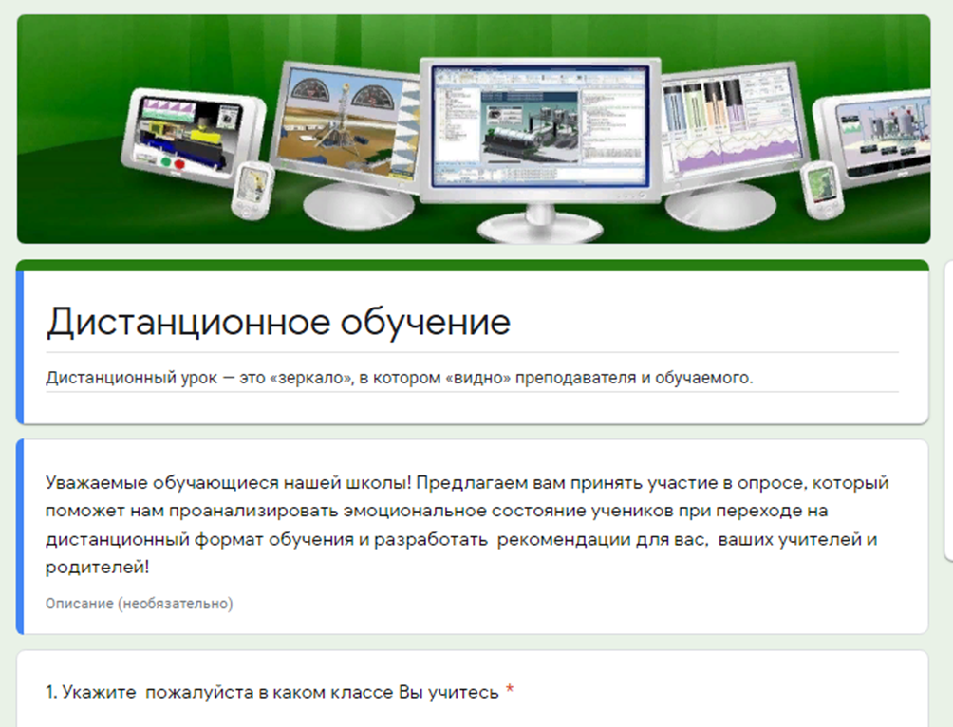
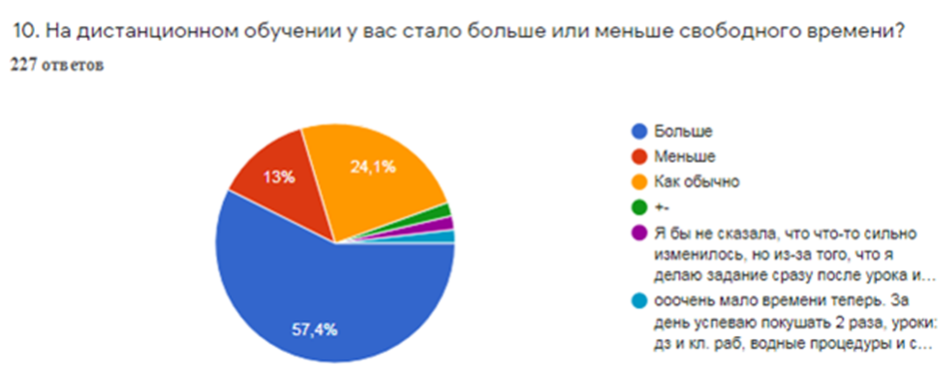
Анкета «Удовлетворённость дистанционным обучением»

Slide 6
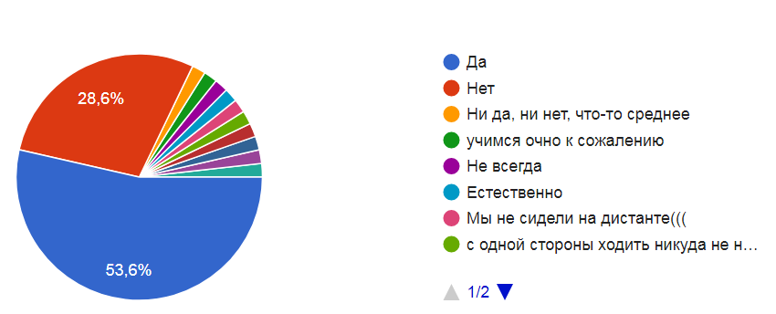
Рады ли Вы, переходу в течение учебного года на дистанционную форму обучения?

Slide 7
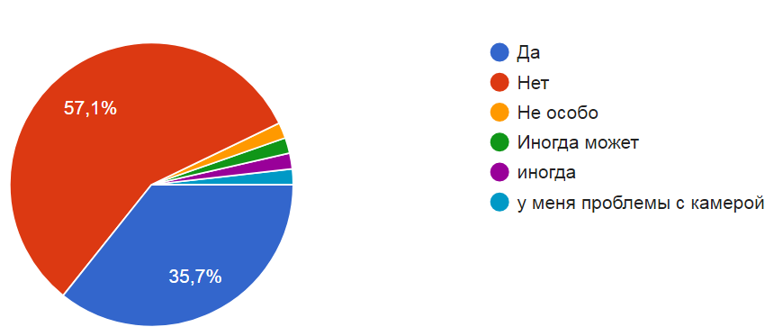
Вызвала ли у Вас трудности дистанционная форма обучения?

Slide 8
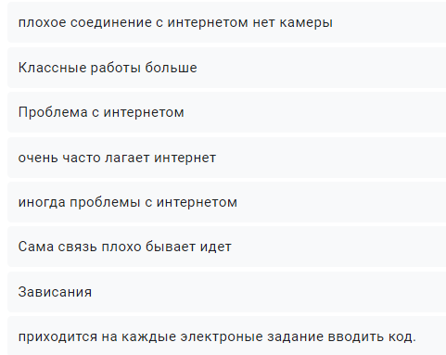
Если вызвала, перечислите эти трудности

Slide 9

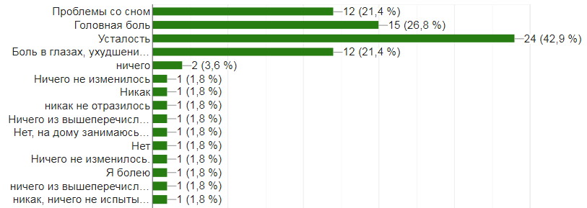
Как дистанционное обучение отразилось на вашем физическом состоянии? Испытывали ли вы проблемы со сном, головную боль, усталость, ухудшение зрения?

Slide 10
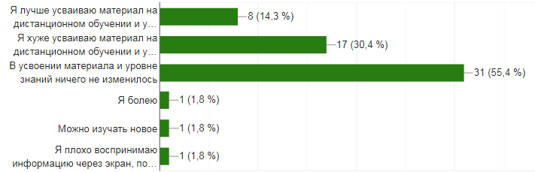
Как дистанционное обучение отразилось на вашем обучении, усвоении материала, уровне знаний – ниже, выше, на прежнем уровне?

Slide 11
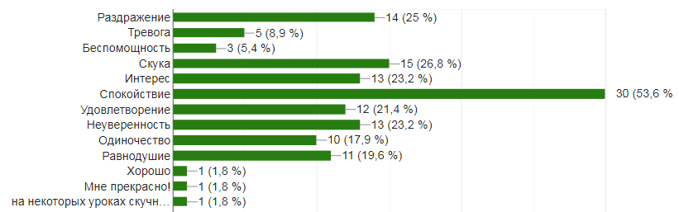
Как Вы можете охарактеризовать своё эмоциональное состояние во время дистанционного обучения?

Slide 12
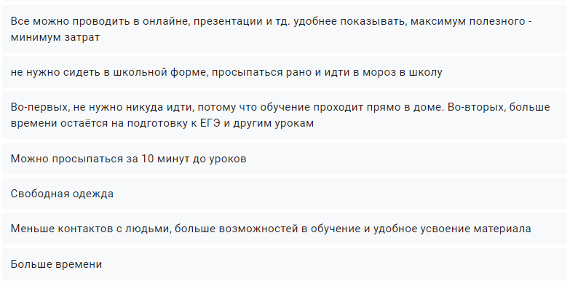
Какие плюсы вы отметили в период дистанционного обучения?

Slide 13
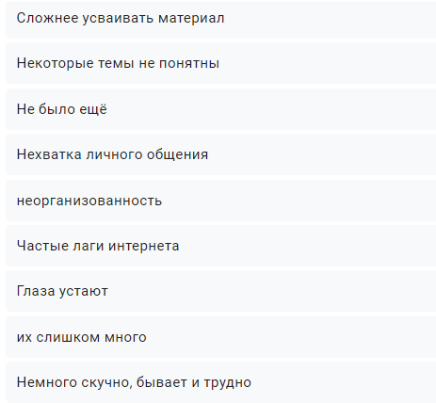
Какие минусы вы отметили в период дистанционного обучения?

Slide 14
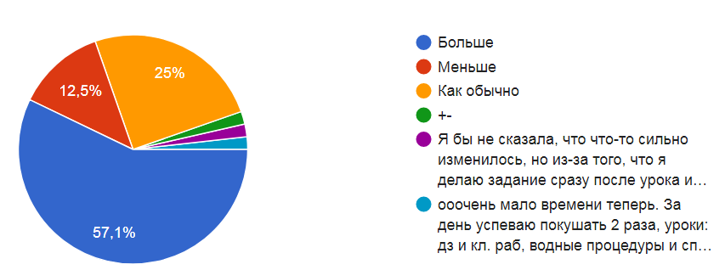
На дистанционном обучении у вас стало больше или меньше свободного времени?

Slide 15
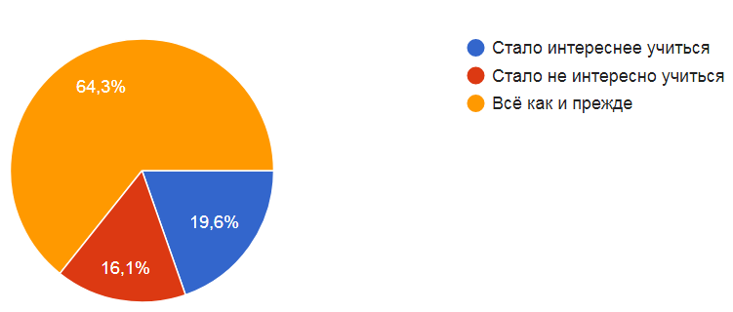
Ваша мотивация к учёбе изменилась? В какую сторону?

Slide 16
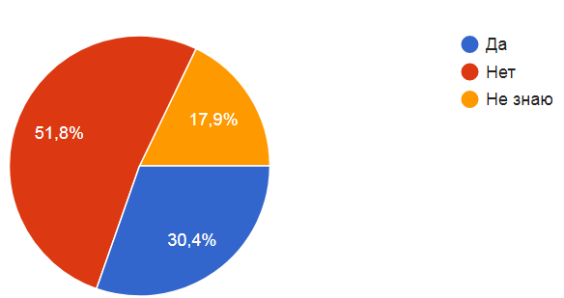
12. Чувствовали ли вы нехватку общения со сверстниками, с педагогами?

Slide 17
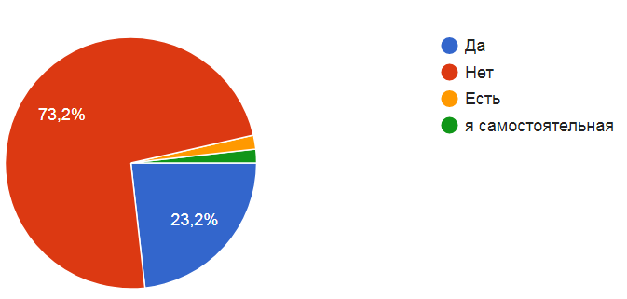
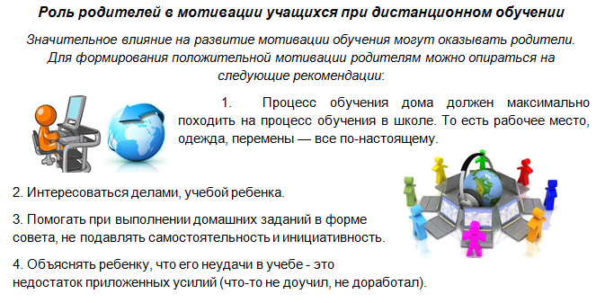
Помогали вам родители в процессе дистанционного обучения?

Slide 18


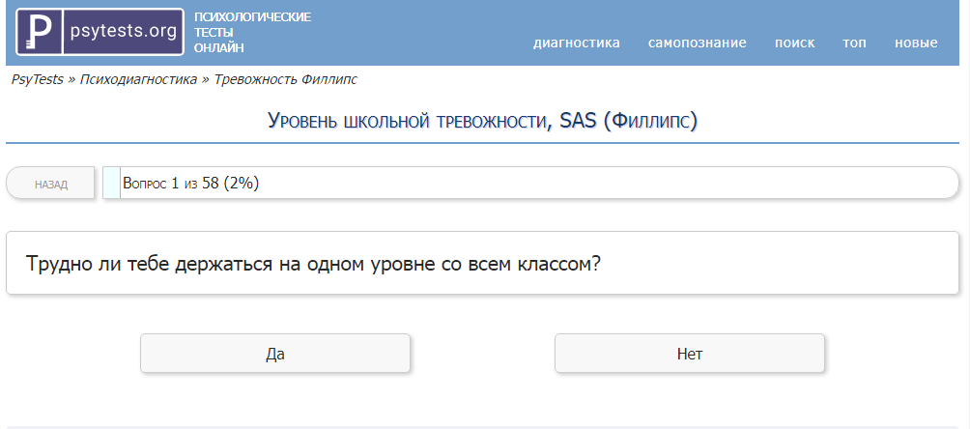
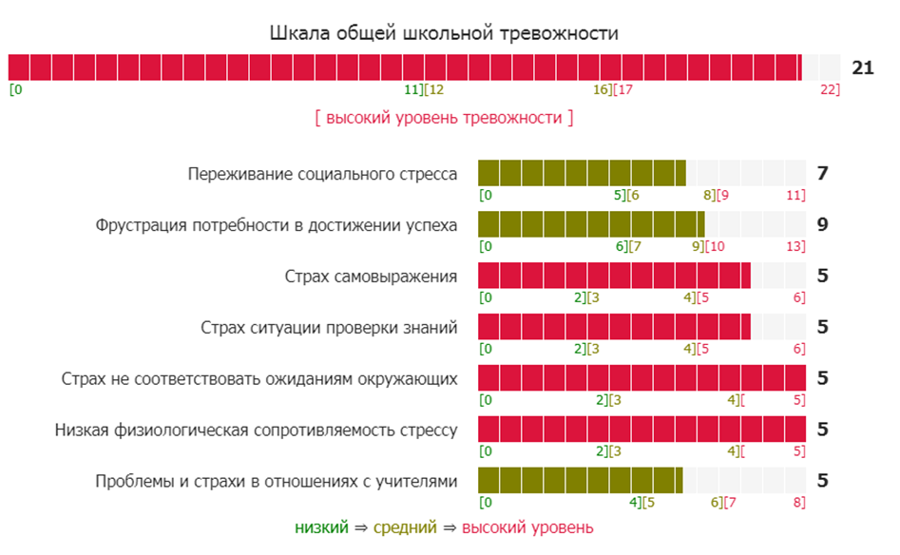
Тест Филлипса. Уровень школьной тревожности.

Slide 19
Результаты теста для учащихся 5-6 классов (75 человек): октябрь 2021 год, традиционная форма обучения
Показатели | Низкий уровень | Средний уровень | Высокий уровень
Переживание социального стресса | 22(29%) | 31(42%) | 22(29%)
Фрустрация потребности в достижении успеха | 24(32%) | 34(45%) | 17(23%)
Страх самовыражения | 29(39%) | 25(33%) | 21(28%)
Страх ситуации проверки знаний | 15(20%) | 24(32%) | 36(48%)
Страх не соответствовать ожиданиям окружающих | 16(21%) | 36(48%) | 23(31%)
Низкая физиологическая сопротивляемость стрессу | 28(37%) | 29(39%) | 18(24%)
Проблемы и страхи в отношениях с учителями | 13(17%) | 33(44%) | 29(39%)
Показатель | Норма (%) | Повышенный уровень (%) | Высокий уровень (%)
Шкала общей школьной тревожности | 18 (24%) | 22 (29%) | 35 (47 %)

Slide 20

Результаты теста для учащихся 5-6 классов (75 человек): ноябрь – декабрь 2021 год, дистанционная форма обучения
Показатели | Низкий уровень | Средний уровень | Высокий уровень
Переживание социального стресса | 25(33%) | 34(45%) | 16(21%)
Фрустрация потребности в достижении успеха | 26(35%) | 35(47%) | 14(18%)
Страх самовыражения | 29(39%) | 25(35%) | 19(26%)
Страх ситуации проверки знаний | 28(37%) | 19(26%) | 28(37%)
Страх не соответствовать ожиданиям окружающих | 18(24%) | 42(56%) | 15(20%)
Низкая физиологическая сопротивляемость стрессу | 28(37%) | 31(41%) | 16(22%)
Проблемы и страхи в отношениях с учителями | 17(23%) | 36(48%) | 22(29%)
Таблица 10
Показатель | Норма (%) | Повышенный уровень (%) | Высокий уровень (%)
Шкала общей школьной тревожности | 31 (41 %) | 20 (27 %) | 24 (32 %)

Slide 21
Результаты теста для учащихся 7-8 классов (86 человек): октябрь 2021 год, традиционная форма обучения
Показатели | Низкий уровень | Средний уровень | Высокий уровень
Переживание социального стресса | 8(10%) | 28(33%) | 49(57%)
Фрустрация потребности в достижении успеха | 25(29%) | 29(34%) | 32(37%)
Страх самовыражения | 11(13%) | 32(37%) | 43(50%)
Страх ситуации проверки знаний | 8(10%) | 59(68%) | 19(22%)
Страх не соответствовать ожиданиям окружающих | 23(27%) | 27(31%) | 36(42%)
Низкая физиологическая сопротивляемость стрессу | 6(7%) | 33(38%) | 47(55%)
Проблемы и страхи в отношениях с учителями | 16(19%) | 41(48%) | 29(33%)
Показатель | Норма (%) | Повышенный уровень (%) | Высокий уровень (%)
Шкала общей школьной тревожности | 16 (19 %) | 28 (32%) | 42 (49 %)

Slide 22
Результаты теста для учащихся 7-8 классов (86 человек): ноябрь – декабрь 2021 год, дистанционная форма обучения
Показатели | Низкий уровень | Средний уровень | Высокий уровень
Переживание социального стресса | 35(41%) | 32(37%) | 19(22%)
Фрустрация потребности в достижении успеха | 26(30%) | 34(40%) | 26(30%)
Страх самовыражения | 26(30%) | 45(52%) | 15(18%)
Страх ситуации проверки знаний | 6(7%) | 64(74%) | 16(19%)
Страх не соответствовать ожиданиям окружающих | 30(35%) | 42(49%) | 14(16%)
Низкая физиологическая сопротивляемость стрессу | 14(16%) | 51(59%) | 21(25%)
Проблемы и страхи в отношениях с учителями | 22(26%) | 50(58%) | 14(16%)
Показатель | Норма (%) | Повышенный уровень (%) | Высокий уровень (%)
Шкала общей школьной тревожности | 46 (53 %) | 21 (24%) | 19 (22 %)

Slide 23
Результаты теста для учащихся 9-11 классов (66 человек): октябрь 2021 год, традиционная форма обучения
Показатели | Низкий уровень | Средний уровень | Высокий уровень
Переживание социального стресса | 22(33%) | 29(44%) | 15(23%)
Фрустрация потребности в достижении успеха | 28(43%) | 28(43%) | 10(14%)
Страх самовыражения | 18(27%) | 32(49%) | 16(24%)
Страх ситуации проверки знаний | 5(7%) | 52(79%) | 9(14%)
Страх не соответствовать ожиданиям окружающих | 11(17%) | 31(47%) | 24(36%)
Низкая физиологическая сопротивляемость стрессу | 14(21%) | 39(59%) | 13(20%)
Проблемы и страхи в отношениях с учителями | 5(7%) | 44(67%) | 17(26%)
Показатель | Норма (%) | Повышенный уровень (%) | Высокий уровень (%)
Шкала общей школьной тревожности | 27 (41 %) | 22 (33 %) | 17 (26 %)

Slide 24
Результаты теста для учащихся 9-11 классов (66 человек): ноябрь – декабрь 2021 год, дистанционная форма обучения
Показатели | Низкий уровень | Средний уровень | Высокий уровень
Переживание социального стресса | 23(35%) | 30(45%) | 13(20%)
Фрустрация потребности в достижении успеха | 32(48%) | 26(39%0 | 8(12%)
Страх самовыражения | 23(35%) | 31(47%) | 12(18%)
Страх ситуации проверки знаний | 3(5%) | 54(82%) | 9(13%)
Страх не соответствовать ожиданиям окружающих | 13(20%) | 34(52%) | 19(28%)
Низкая физиологическая сопротивляемость стрессу | 12(18%) | 42(64%) | 12(18%)
Проблемы и страхи в отношениях с учителями | 8(12%) | 41(48%) | 17(20%)
Показатель | Норма (%) | Повышенный уровень (%) | Высокий уровень (%)
Шкала общей школьной тревожности | 38 (57 %) | 19 (29 %) | 9 (14 %)

Slide 25
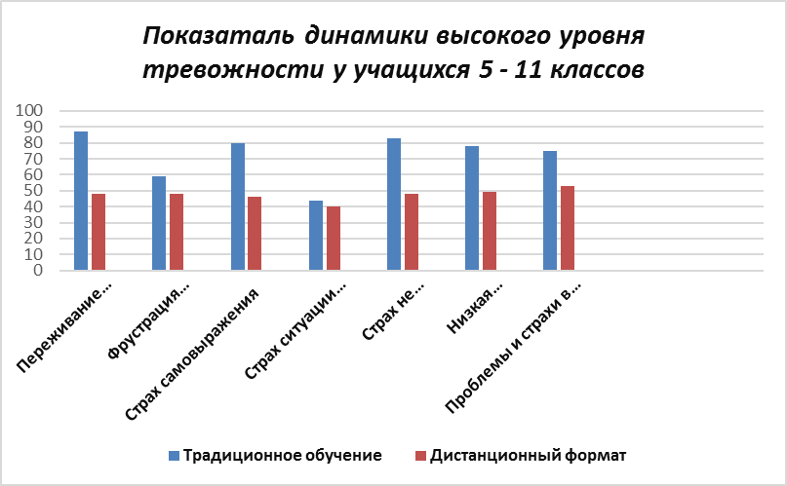

Slide 26

Выводы
Таким образом, диагностика уровня школьной тревожности показывает, что дистанционный формат обучения снижает уровень тревожности учащихся по всем показателям, во всех возрастных группах. Тем не менее учащиеся отмечают и массу недостатков такого обучения, среди которых на первое место выходит плохое интернет – соединение, в результате которого снижается уровень усвоения материала и, как следствие, качество образования. При кратковременном переходе в дистанционный формат учащиеся практически не страдают от ограниченности социальных контактов.
Наша работа выявила и проблемы традиционной формы обучения – высокий уровень школьной тревожности, который проявляется в отношении со всеми участниками образовательного процесса. Причиной этому может стать недостаточная социализация обучающихся, которая в наше время – время соц. сетей и социальной дистанции приобретает острый характер.
Остро встаёт вопрос о мотивации учащихся, правильной организации дистанционного обучения, освоении учителями современных технологий для проведения онлайн – уроков. Дистанционный формат, при хорошем техническом и методическом обеспечении может стать хорошим ресурсом обучения и получения дополнительного образования.

Slide 27
Исследование влияния дистанционного формата обучения на психологическое здоровье обучающихся
Выполнила:
ученица 10 класса, ГБОУ СОШ «ОЦ» пос. Серноводск
Бугурусланова Ксения

